Slide 1
Методы и средства государственного управления.
Выполнила: Галицкова Алина
32 гр

Slide 2
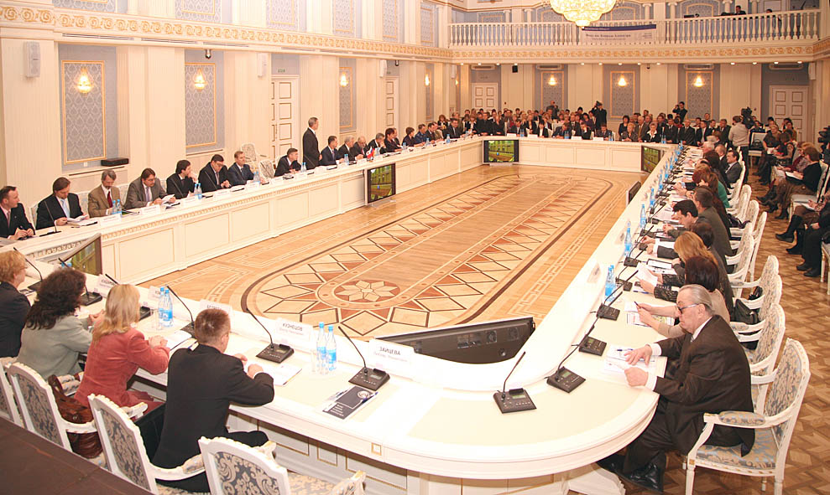
Методы
официальные способы властного воздействия государственных органов на процессы общественного и государственного развития, на деятельность государственных структур и конкретных должностных лиц.

Slide 3
К методам относят:
экономические
правовые
кадровые
контрольные
идеологические
социально-психологические
административные
социально-политические
морального воздействия

Slide 4
Характерные черты методов:
Выражают связь субъекта или объекта.
Обеспечивает достижение целей определённым способом воздействия.
Обладает определённой организационной формой
Обладает временной характеристикой

Slide 5
Виды методов
Убеждение
Правовые акты управления
Принуждение

Slide 6
Блок экономических методов государственного управления определяется ролью, которую играет экономика в жизни государства.
приватизация,
проведение налоговой, бюджетной, финансовой политики,
материальное стимулирование,
применение материальных санкций,
И т.д….

Slide 7
Средства государственного управления
это инструментарий, набор конкретных и чаще всего овеществленных предметов, используемых в данном процессе.

Slide 8
средства
технические
специальные
информационные
коммуникационные
и другие

Slide 9
Вывод:
Таким образом, с помощью методов и средств государственного управления осуществляются функции государственного управления, достигаются цели, которые ставит перед собой субъект государственного управления. Разнообразие методов и средств государственного управления позволяет сделать процесс управления гибким, динамичным, эффективным.

Slide 10
Спасибо за внимание!

